Slide 1
®
www.evoluma.com
(48) 3052-4254 / (48) 3626-5207
contato@evoluma.com
ASSEMAE - 2018

Slide 2
“TECNOLOGIA INOVADORA PARA MEDIÇÃO DE NÍVEL EM ELEVATÓRIAS DE ESGOTO”

Slide 3
Alguns Conceitos de Medição de Nível

Slide 4
O que se pode utilizar em elevatórias de Esgoto com preparação para telemetria
- Hidrostático
- Ultrassônico
- Borbulhador

Slide 5
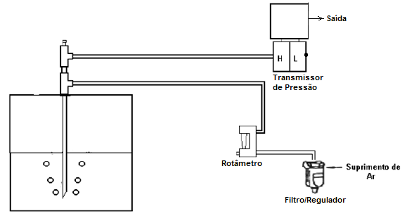
Medição de nível por borbulhamento
Conceito

Slide 6
Comparativo entre os conceitos de medição de nível em Elevatórias de Esgoto
Vantagens
Desvantagens

Slide 7
Patente em andamento: Modelo de Utilidade
BR 20 2016 016141 5
Aperfeiçoamento introduzido em medidor de nível de fluidos tipo borbulhador

Slide 8
Pergunta: Qual o futuro da medição de nível, com precisão, segurança e eficácia em elevatórias de esgoto?

Slide 9
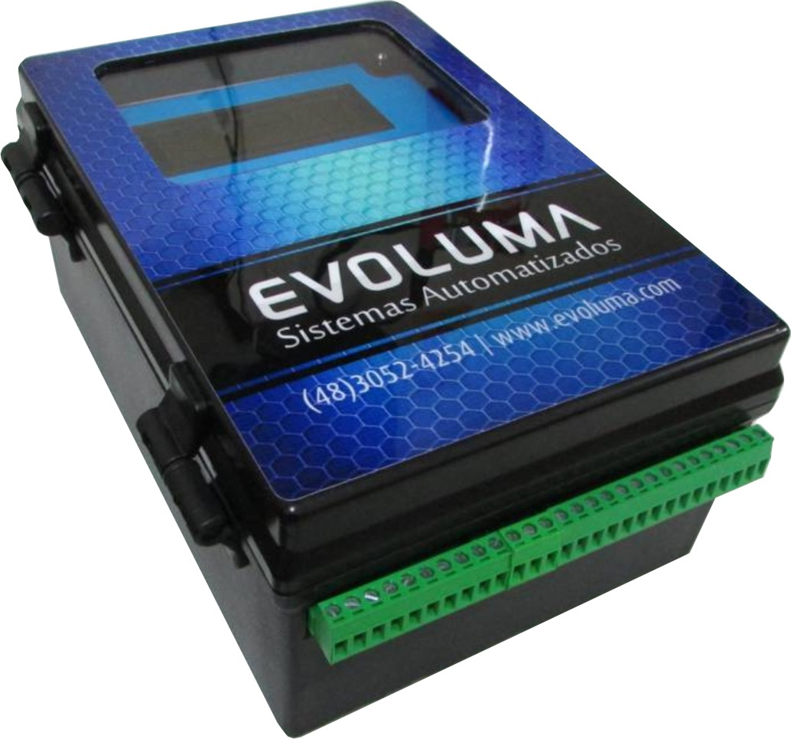
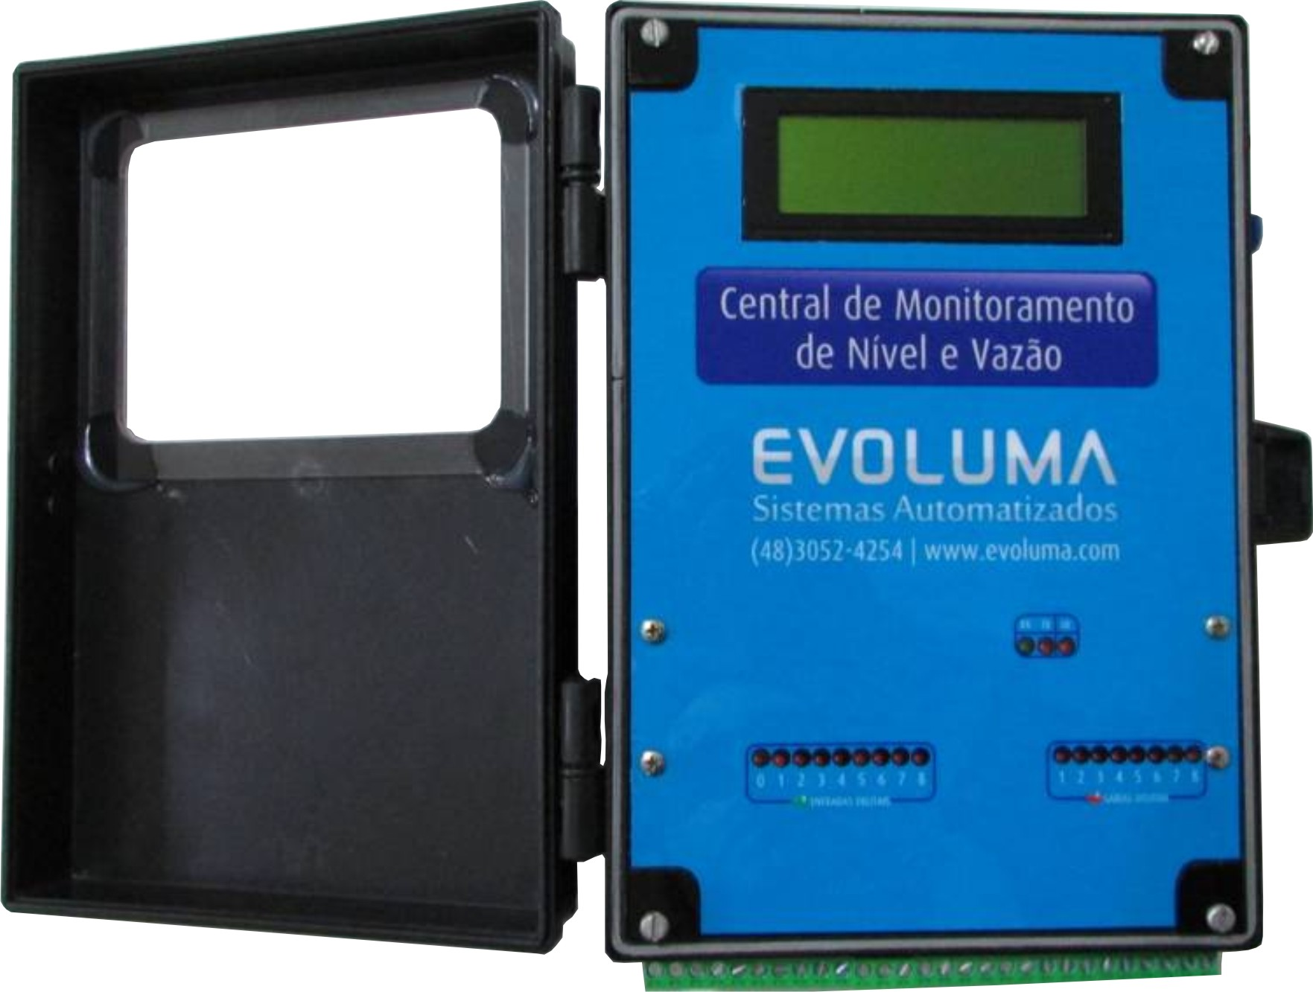
Medição de nível por borbulhamento

Slide 10
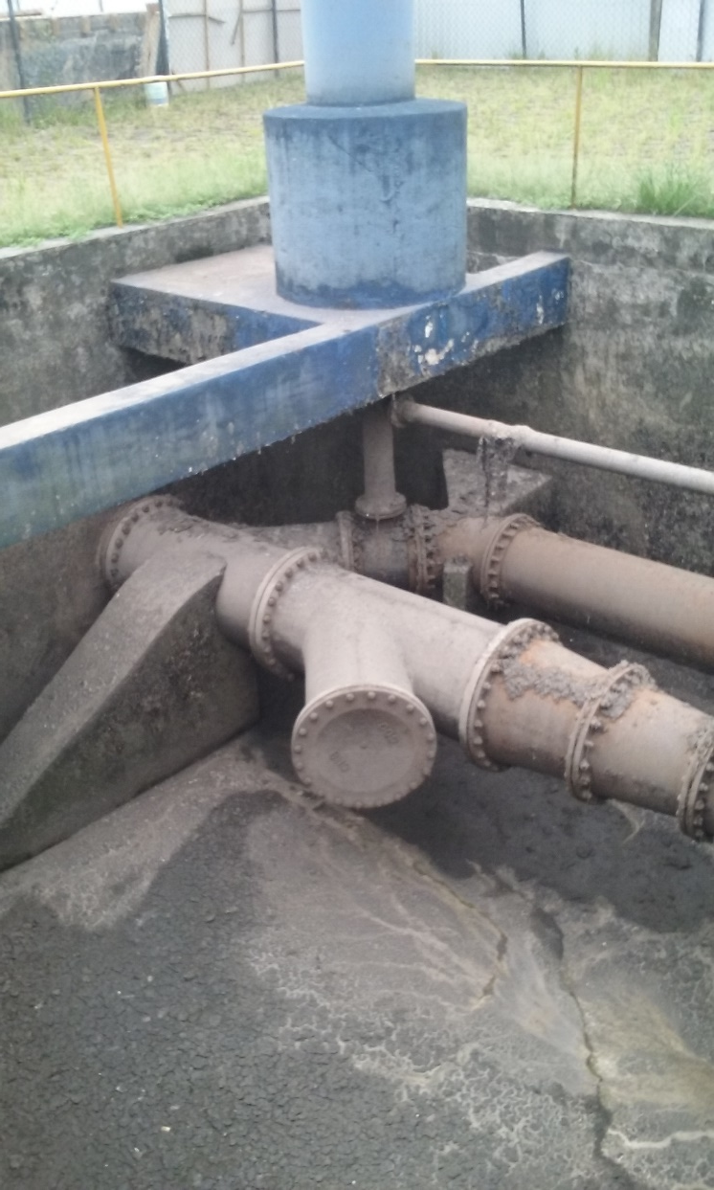
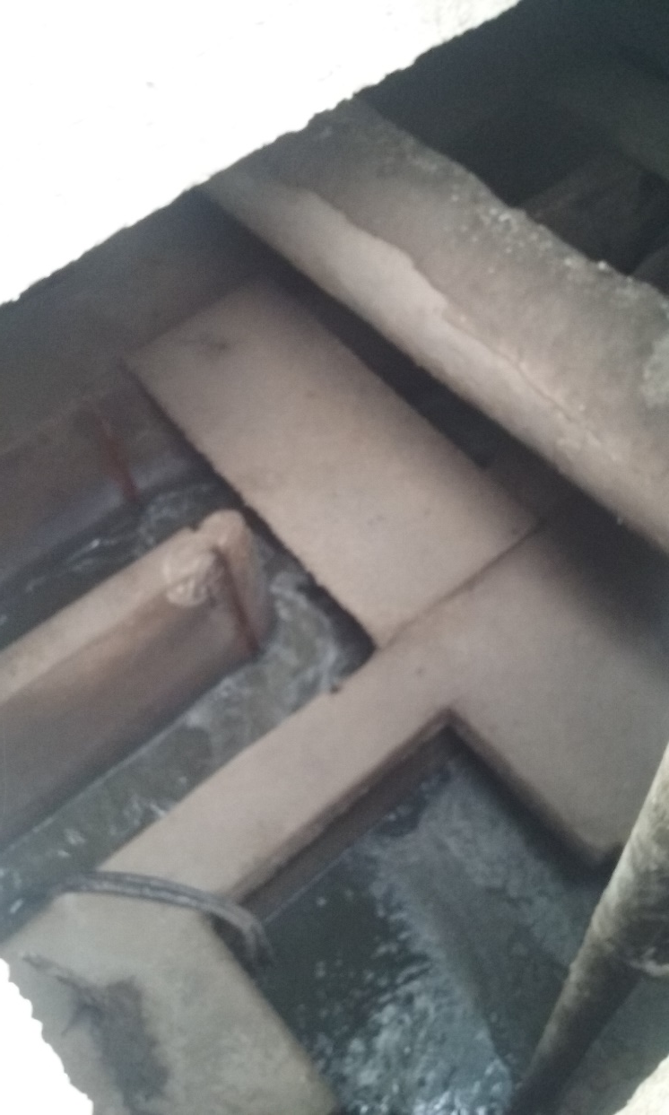
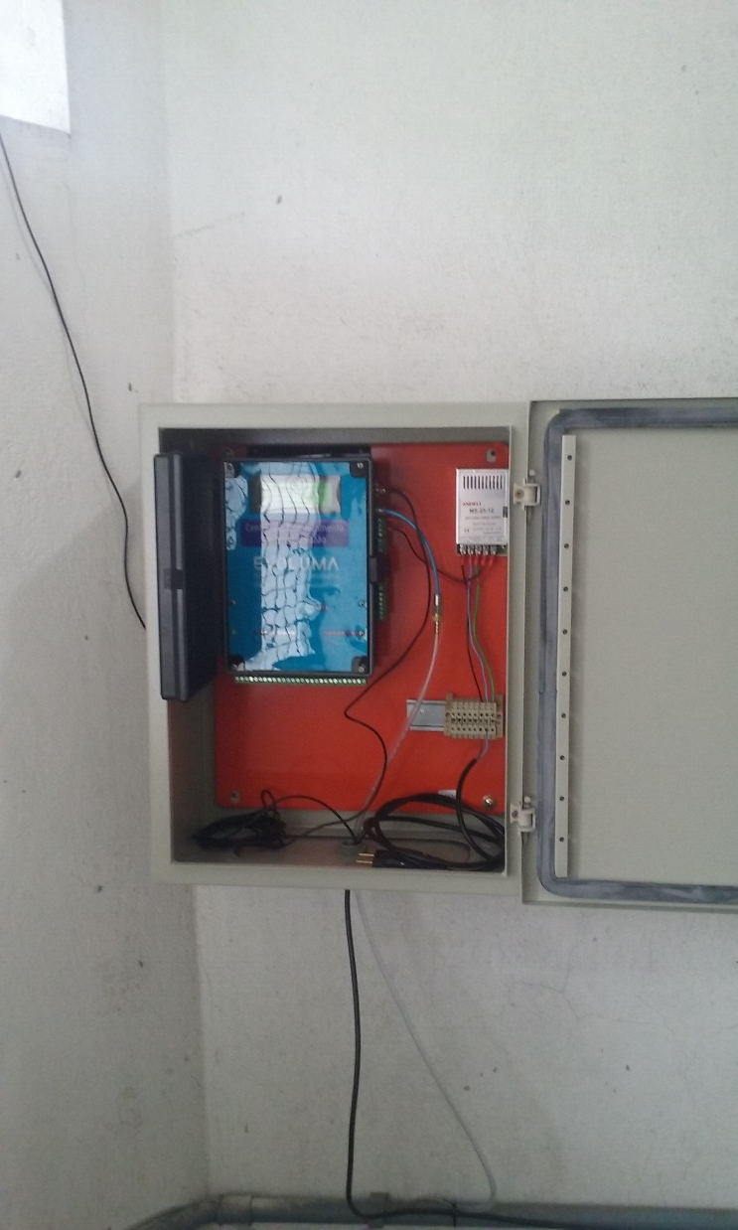
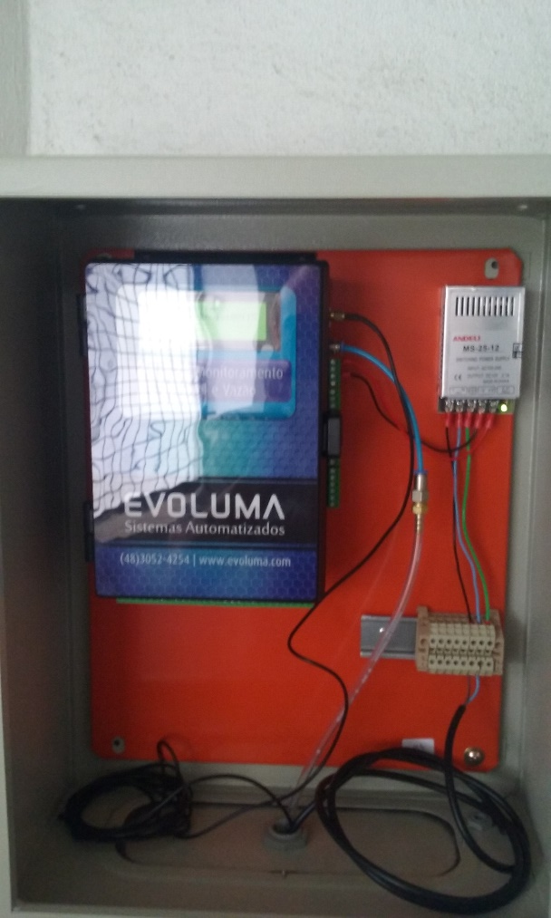
Case: Joinville-SC → Elevatória de Esgoto

Slide 11
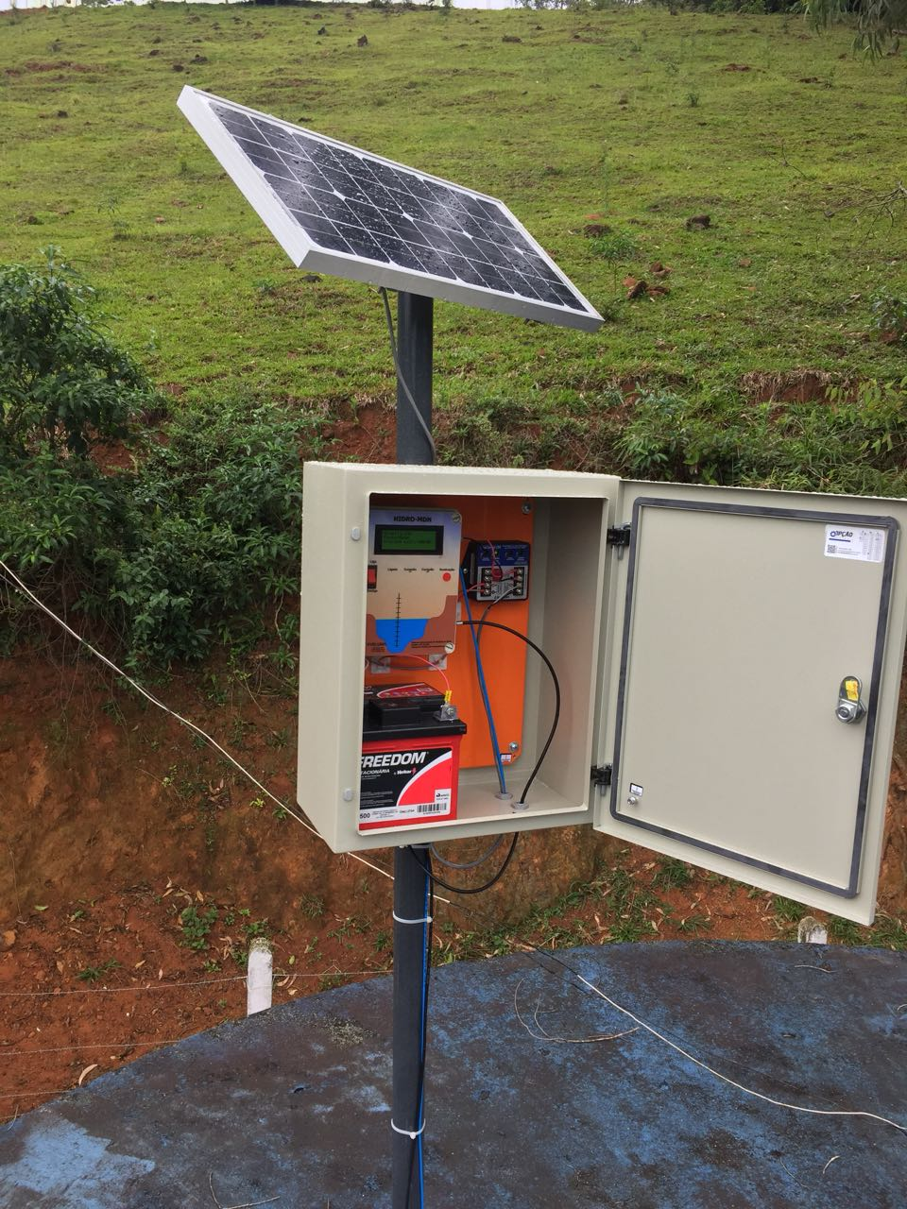
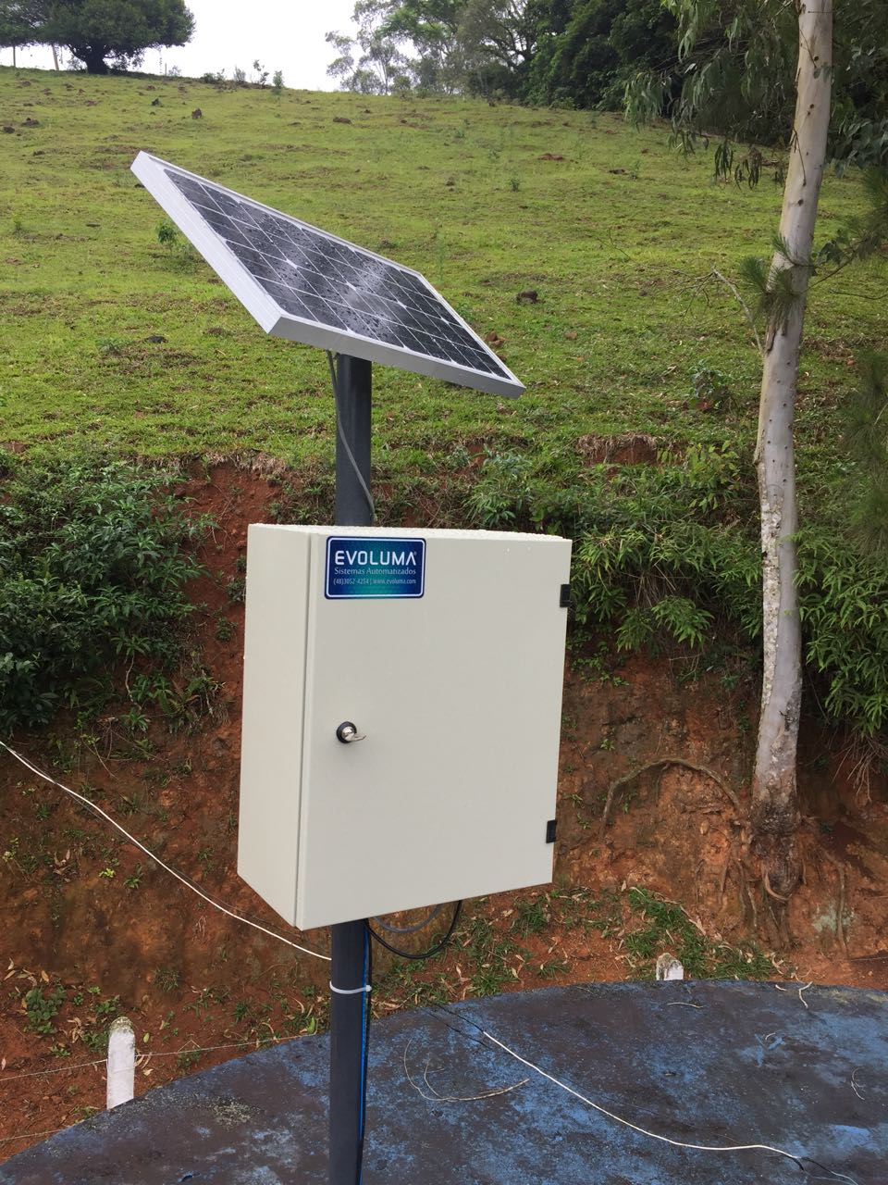

Slide 12
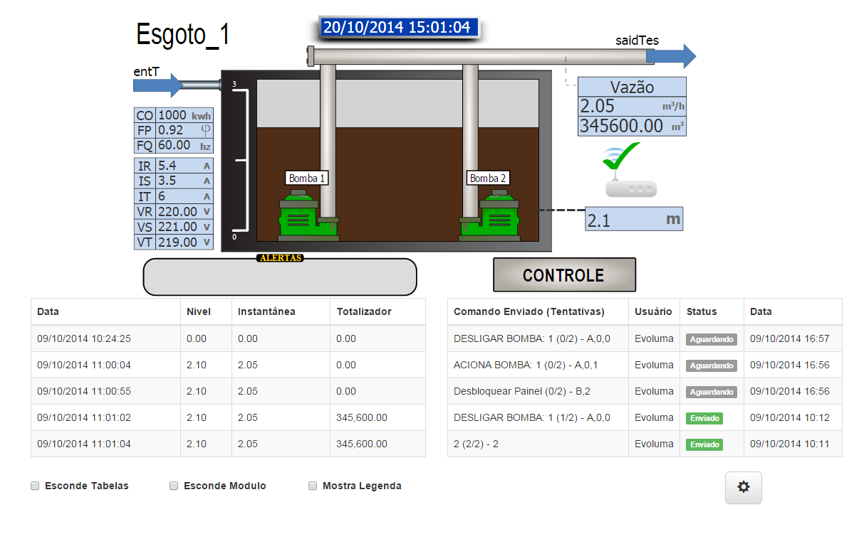
Sistema Supervisório

Slide 13
®
www.evoluma.com
(48) 3052-4254 / (48) 3626-5207
contato@evoluma.com
ASSEMAE - 2018

